Slide 1
Bendri reikalavimai
Sukurti HTML CSS dizaina
Sukurti CSS animaciją
Animacijom panaudoti paveikslėlį ir tekstą
Viso turi būti 5 animacijos
Pirmos 3 animacijos vyksta viena po kito, 4 ir 5 turi vykti kartu
Mobili versija atsiranda prie 600px
Paveikslėlius imti skirtingus

Slide 2
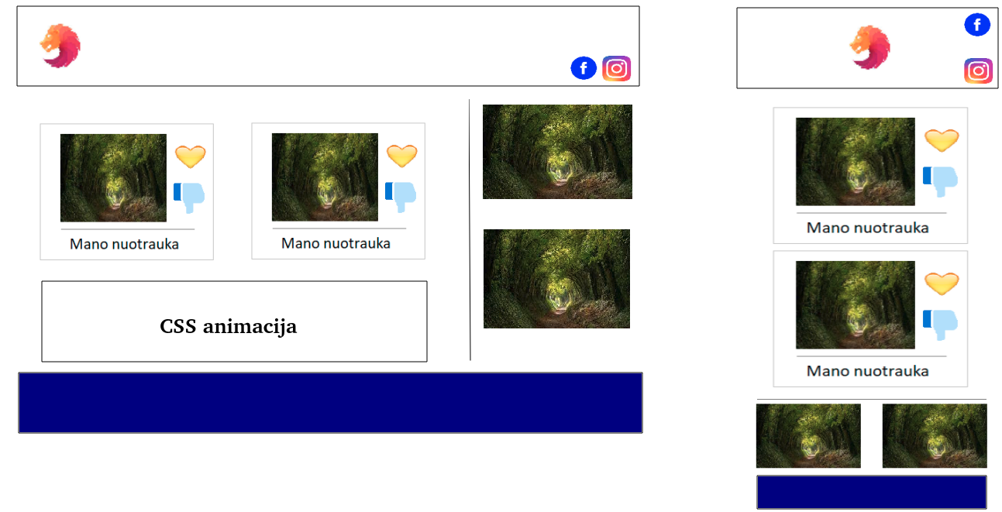
1 užduotis

Slide 3
1 užduotis CSS animacijos
1 animacija. Paveikslėlis pradeda didėti iš centro
2 animacija. Tekstas pakyla iš apačios
3 animacija. Tekstas “pulsuoja” (2 kartus)
4 animacija. Tekstas nuslenka į kairę
5 animacija. Paveikslėlis sukasi 90 laipsnių kampu pagal x ašį (kol tampa nematomu)

